Slide 1
腸病毒防治
Notes:
1

Slide 2
內容大綱
疾病概述
疫情監視及防治
防治業務分工
Notes:
2

Slide 3
疾病概述
Notes:
3

Slide 4
什麼是腸病毒？
舊分類
新分類
新名稱
Poliovirus 1-3
(小兒麻痺病毒)
Human Enterovirus A
Enterovirus A－CV-A2~CV-A8, CV-A10, CV-A12, CV-A14, CV-A16, EV-A71…
Coxsackievirus A1-22, 24
(克沙奇病毒A群)
Human Enterovirus B
Enterovirus B－CV-A9, CV-B1~CV-B6, E-1~E-7, E-9, E-11~E-21, E-24~E-27, E-29~E-33, EV-B69…
Coxsackievirus B1-6
(克沙奇病毒B群)
Human Enterovirus C
Enterovirus C－CV-A1, CV-A11, CV-A13, CV-A15, CV-A17~CV-A22, CV-A24、PV-1~PV-3…
Echovirus 1-7, 9, 11-27, 29-33 (伊科病毒)
Human Enterovirus D
Enterovirus 68-71
(其他腸病毒)
Enterovirus D－EV-D68, EV-D70…
http://www.picornaviridae.com/enterovirus/enterovirus.htm
Notes:
4

Slide 5
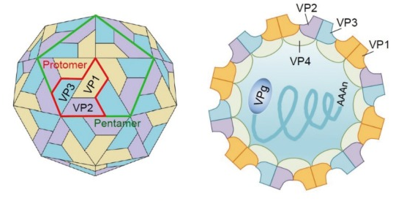
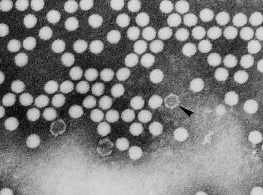
腸病毒特性
屬 Picornaviridae（小RNA病毒）
於腸道中繁殖（耐酸）
無外套膜、正20面體、直徑30nm、內含一條單股RNA
不耐強鹼、56℃以上高溫會失去活性、紫外線可降低活性，甲醛、含氯漂白水等化學物質可抑制活性
http://www.microbiologybook.org/virol/picorna.htm
Clin Exp Vaccine Res. 2017 Jan;6(1):4-14.
Notes:
5

Slide 6
流行季節
臺灣地區全年都有感染個案
一般以四月到九月為流行期
Notes:
6

Slide 7
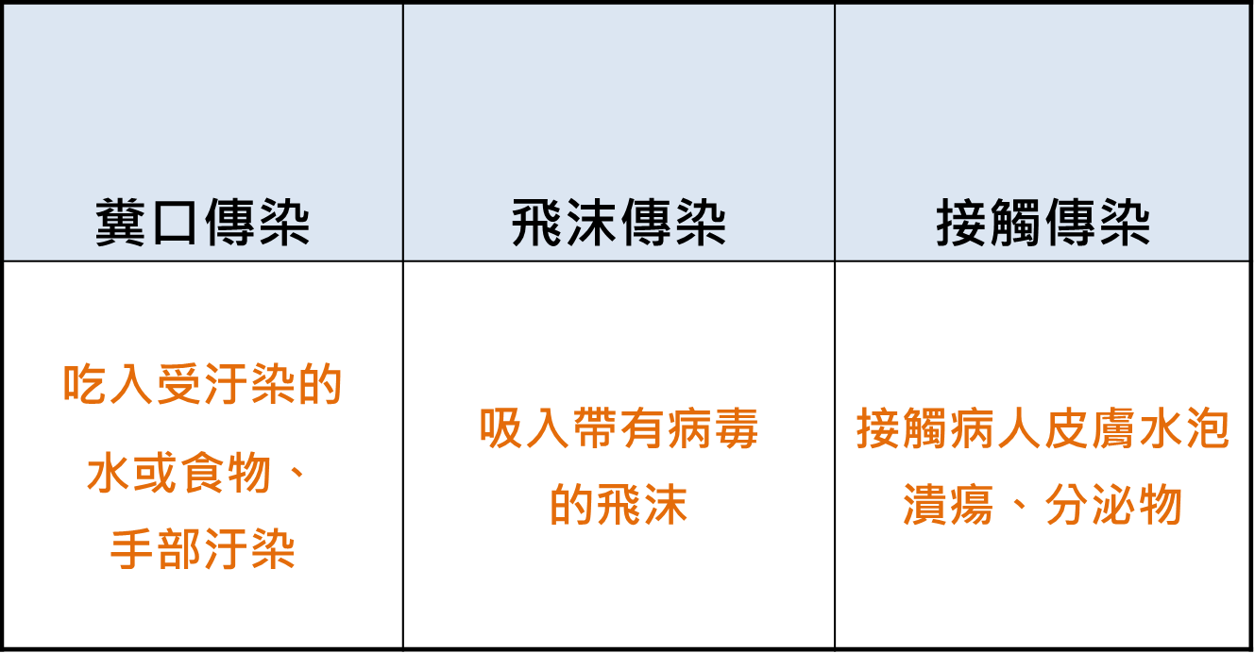



主要傳染途徑
潛伏期：2至10天（平均3至5天）
Notes:
7

Slide 8
傳染力及傳染期間
發病之前幾天，即具有傳染力
在口鼻分泌物中可持續3至4週，在腸道可持續6至8週
發病後的一週內傳染力最強，發病二週後，咽喉病毒排出量減少
家庭或人群密集處傳染力高
Notes:
8

Slide 9
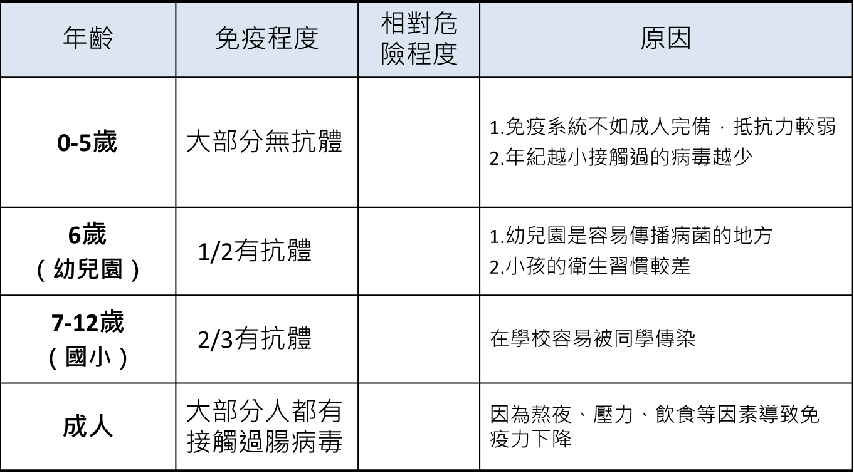
各年齡層感染腸病毒的危險程度
高
低
資料來源：「啊！腸病毒完全搞定」，2001年原水文化出版，台大醫院李秉穎醫師審定
Notes:
9

Slide 10
腸病毒感染之致命機率
大多數感染者症狀輕微，甚至沒有症狀
致死率推估約十萬分之一到萬分之一
99.9%以上的患者都會完全恢復
Notes:
10

Slide 11
感染過腸病毒之後的免疫力
腸病毒群有數十種病毒，得到某一種腸病毒感染以後，至少會持續有數十年的免疫力
再接觸同一種病毒時，大多不會再發病
Notes:
11

Slide 12
腸病毒防治面臨問題
腸病毒分布廣泛且生存力強
型別眾多，發病前即有傳染力，且患者感染後可長期排放病毒
傳染途徑多元- 飛沫、糞口、接觸等
不顯性感染者多，不自覺為病毒散播者
目前除小兒麻痺病毒外，國內尚無疫苗或特效藥可預防或治療
導致併發重症，進而產生後遺症或死亡的因素很多，無法杜絕死亡病例的發生
Notes:
12

Slide 13
腸病毒感染之症狀
大多是無症狀感染，或只有類似一般感冒症狀
特殊臨床表現
  疱疹性咽峽炎
  手足口病
  無菌性腦膜炎及腦炎
  急性出血性結膜炎
  嬰兒急性心肌炎及成
  人心包膜炎
  流行性肌肋痛
  急性淋巴結性咽炎
  發燒合併皮疹
  肢體麻痺
  其他嚴重型如肺水腫、
  新生兒感染等
Notes:
13
腸病毒常藉由就讀幼稚園的大孩子將病毒從校園帶入家庭，進而感染家中未就學的小小孩。從過去的臨床經驗得知，若老二或老三被罹患腸病毒的老大傳染腸病毒，較容易形成重症，理由有二:
1. 年齡幼小，免疫系統不成熟，抵抗力較差
2. 在家中長時間和老大相處，「接受」到的病毒量遠比一般在校園中被傳染的病毒量多很多

Slide 14
疱疹性咽峽炎
特徵：
  為突發性發燒、嘔吐及咽峽部出現小水泡或潰瘍
  多數病例輕微，少數併發無菌性腦膜炎
  通常因口腔潰瘍而無法進食，有些需要住院給予點滴
病程為4到6天
主要病毒種類 ：
  克沙奇A1-10、A16、A22型病毒、腸病毒71型
Notes:
14

Slide 15
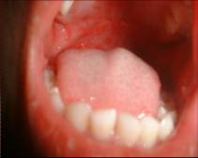
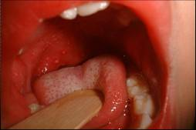
疱疹性咽峽炎
照片來源：臺大醫院小兒部李秉穎副教授
Notes:
15

Slide 16
手足口病
特徵：
  發燒，身體手部、足部及口腔黏膜出現小水泡。
  通常因口腔潰瘍而無法進食，有些需要住院給予點滴。
病程為7至10天。
主要病毒種類 ：
  克沙奇A16、A4、A5、A9、A10、B2、B5型病毒、腸病毒71型
Notes:
16

Slide 17
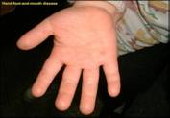
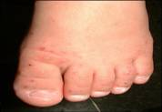
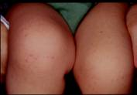
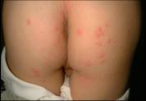
手足口病
照片來源：臺大醫院小兒部李秉穎副教授
Notes:
17

Slide 18
容易導致重症的腸病毒
小兒麻痺病毒
  延腦型腦炎、脊柱前角神經炎
腸病毒71型
  腦幹腦炎、肺水腫
克沙奇B型病毒
  心肌炎、心包膜炎、新生兒感染
伊科病毒
  新生兒肝炎、周產期肺炎
Notes:
18

Slide 19
感染腸病毒71型常見症狀
發燒時間較長
  常超過3天，體溫可超過39℃
多有手足口症狀出現
  在手部、足部及口腔黏膜出現如針頭大小紅點的疹子或水泡
容易有中樞神經併發症
  嗜睡、持續嘔吐、肌躍型抽搐、意識不清
  嚴重併發症多發生於發病後5日內
  出現肺水腫時，死亡率高
Notes:
19

Slide 20
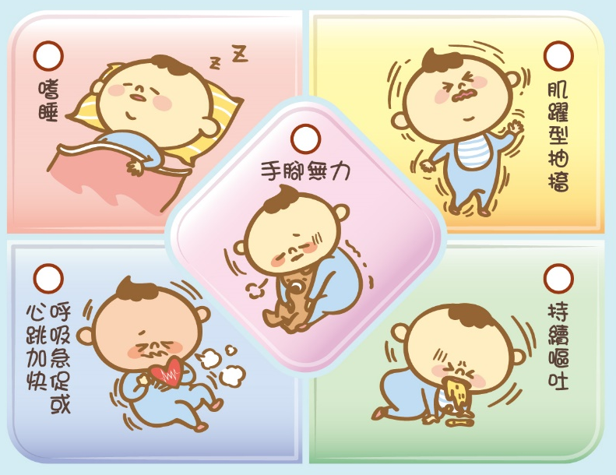
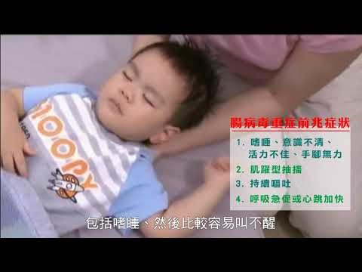
腸病毒感染併發重症前兆病徵
自症狀開始後 7 天內，注意觀察病童是否出現下列重症前兆病徵：
  有嗜睡、意識不清、活力不佳（以體溫正常時的精神活力為準）、手腳無力
  肌躍型抽搐（無故驚嚇或突然間全身肌肉收縮）
  持續嘔吐
  呼吸急促、心跳加快（無發燒時）
出現上述病徵，請立即送大醫院就醫
鄔豪欣防疫醫師-認識腸病毒重症前兆病徵篇(2016)
資料來源：疾管署「腸病毒感染併發重症前兆病徵自我檢查表」
Notes:
20

Slide 21
新生兒腸病毒感染
傳染途徑 :
  經胎盤傳染 ( 先天性感染 )
  生產時經產道感染
  產後感染
潛伏期 :2 至 15 天 ( 平均3至5 天 )
主要病毒種類 :
  伊科病毒
  克沙奇B型病毒
母嬰垂直感染
資料來源 : 疾管署「新生兒腸病毒感染臨床處置建議」
Notes:
21

Slide 22
新生兒腸病毒感染常見症狀
感染腸病毒
非特異性症狀
  發燒、躁動不安、倦怠、食慾不振、斑疹等
呼吸道症狀
  咽峽炎、咽炎、氣管支氣管炎、肺炎等
腸胃道症狀
  嘔吐、腹脹、腹瀉等
非特異性症狀
多重器官影響
新生兒腸病毒重症
資料來源 : 疾管署「新生兒腸病毒感染臨床處置建議」
Notes:
22

Slide 23
新生兒腸病毒重症
新生兒
腸病毒敗血症
心肌炎
發燒、食慾不振、倦怠
肝脾腫大、凝血異常、血小板低下、貧血等
嚴重時可能會發生呼吸窘迫、心跳過快、休克
克沙奇B型病毒感染
常合併腦膜腦炎、肺炎、肝炎、胰臟炎或腎上腺炎
肝炎
腦炎/腦膜炎
克沙奇B1、B3 型病毒感染，會合併黃疸或肝功能指數上升
可能發展為猛爆性肝炎、急性肝細胞壞死
躁動不安、食慾不振或前囟門膨出
抽搐、意識改變及局部神經學症狀，可能為腦炎
資料來源 : 疾管署「新生兒腸病毒感染臨床處置建議」
Notes:
23

Slide 24
腸病毒D68型感染
1962年時在美國加州首次分離出病毒株
2014年8月中旬，美國發生大規模流行疫情，全球各地也陸續有疫情出現
其生物特性較接近鼻病毒
臨床表現差異極大
  從輕微的上呼吸道症狀到嚴重肺炎都有可能
  極少數病例可能併發神經症狀，導致肢體麻痺
有氣喘體質的兒童，併發嚴重症狀的風險較高
預防方法與防治策略與其他腸病毒大致相同
Notes:
24

Slide 25
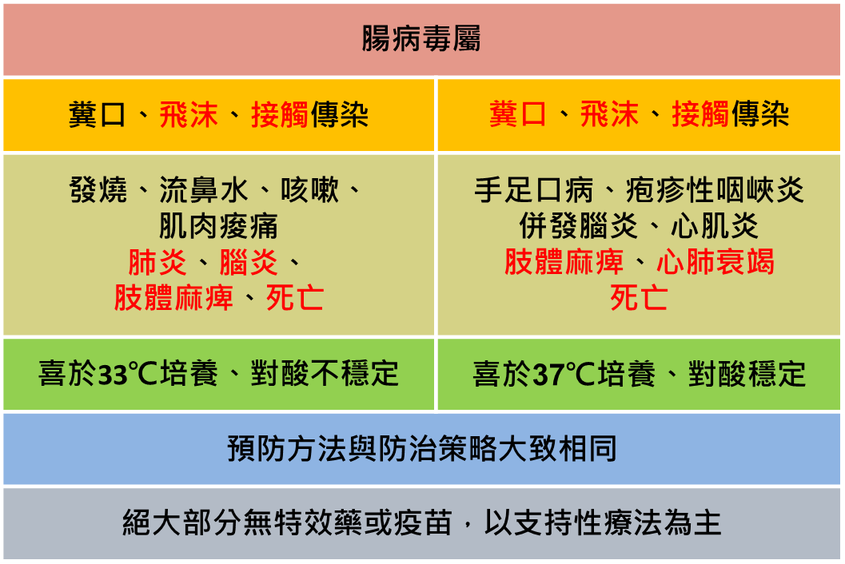
腸病毒D68型與其他腸病毒之比較
腸病毒D68型
其他腸病毒
病原體
傳播情形
症狀表現
生物特性
防治作為
醫療行為
Notes:
25

Slide 26
患者之處理與治療
處理
治療
小心處理病人之排泄物，處理完畢須立即洗手
多補充水分，食用流質、涼、軟的食物，食器不共用
讓病人多休息，生病不上學
對家中之第二個病人要特別小心，其所接受的病毒量往往較高，嚴重程度可能提高
特別注意腸病毒重症前兆病徵
絕大多數症狀輕微，7到 10 天自然痊癒
無特殊之治療方法，大多給予支持性療法
國內已建立完善的重症患者治療建議可參考，包含「腸病毒71型感染併發重症臨床處置建議」 、 「新生兒腸病毒感染臨床處置建議」等
靜脈注射免疫球蛋白對於腸病毒感染併發重症病人的治療效果，到目前仍有待確認
Notes:
26

Slide 27

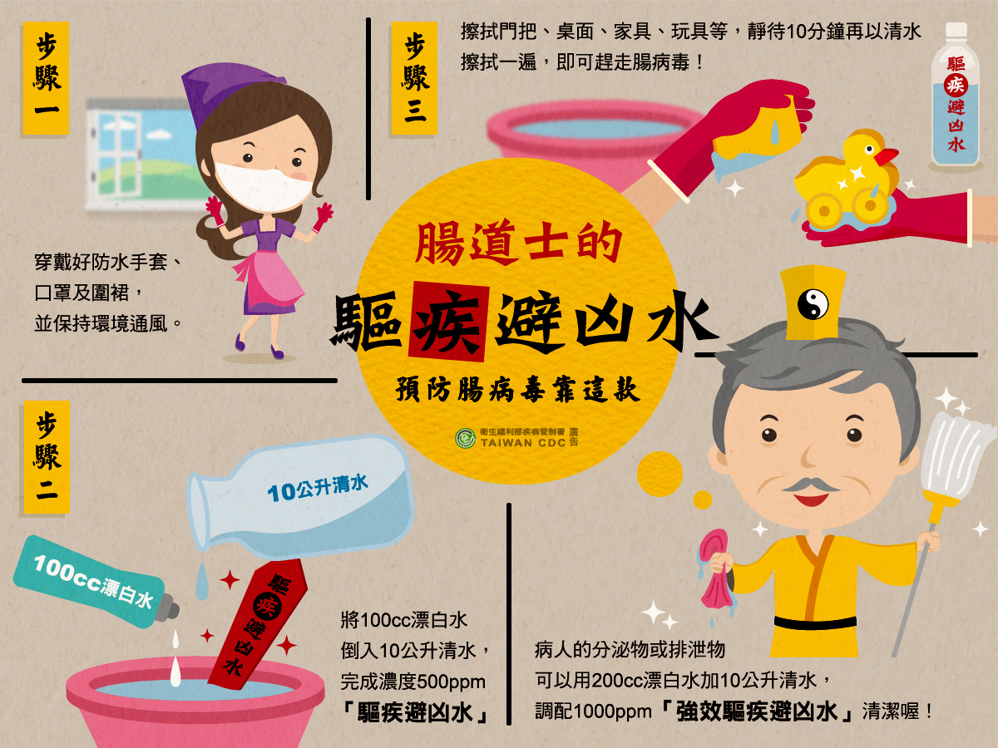
如何預防腸病毒?
養成正確勤洗手的好習慣
玩具常清消，不放口裡咬
注意家裡的清潔與通風
抱小孩之前要洗手
避免到擁擠的公共場所
大人小孩都要注意衛生
圖片來源 : 疾管署全球資訊網
Notes:
27

Slide 28
適合民眾的消毒方法
依據腸病毒的特性
  化學製劑：醛類、鹵素類消毒劑（含氯漂白水）
  溫度：煮沸
  紫外線：日曬
以重點消毒取代大規模噴藥消毒
善用戶外紫外線
Notes:
28

Slide 29
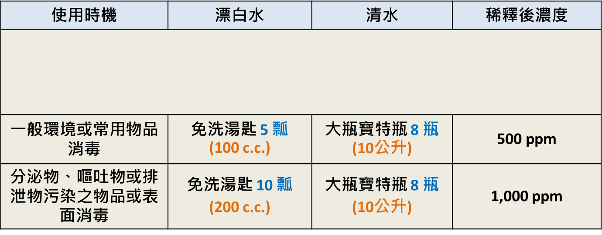
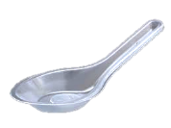
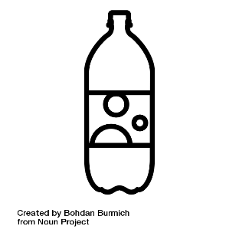


含氯漂白水泡製方式
市售含氯漂白水（以次氯酸鈉濃度為5%，即50,000 ppm計算）
  配製一般環境或常用物品消毒所需之500 ppm消毒水，需將漂白水進行100倍稀釋
  配製分泌物、嘔吐物或排泄物污染之物品或表面消毒所需之1,000 ppm消毒水，需將漂白水進行50倍稀釋
1瓢：約20 c.c.
1瓶：約1,250 c.c.
Notes:
(如果有其他合適的icon，請協助替換)
29

Slide 30
教托育機構內疫情處理建議
通報衛生教育單位
落實「生病不上課」，請病童在家休養
加強病童父母衛教
進行環境清掃及消毒工作
工作人員要加強衛生
有聚集感染現象時，應儘速報告學校行政單位，並與衛生、社會或教育單位連繫，以決定應否採行相關防疫措施
Notes:
30

Slide 31
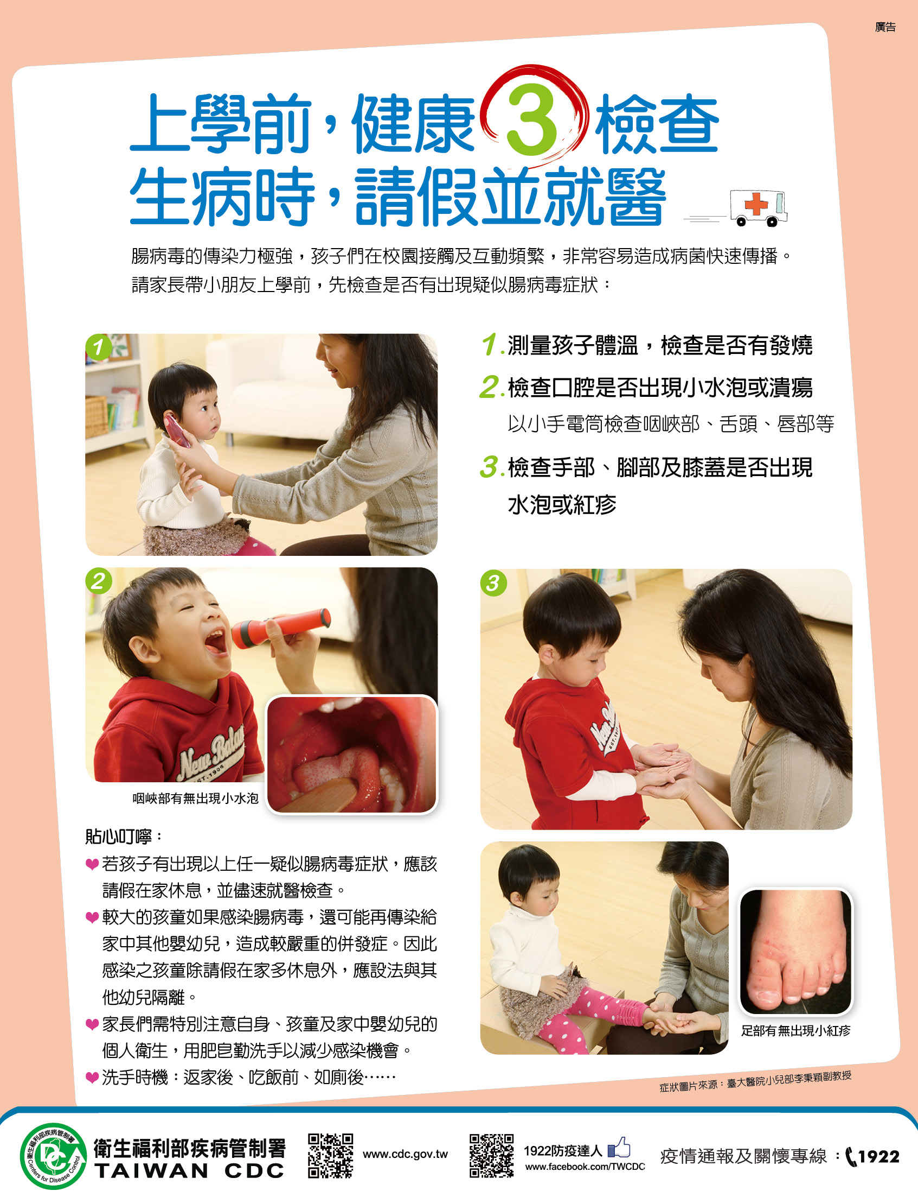
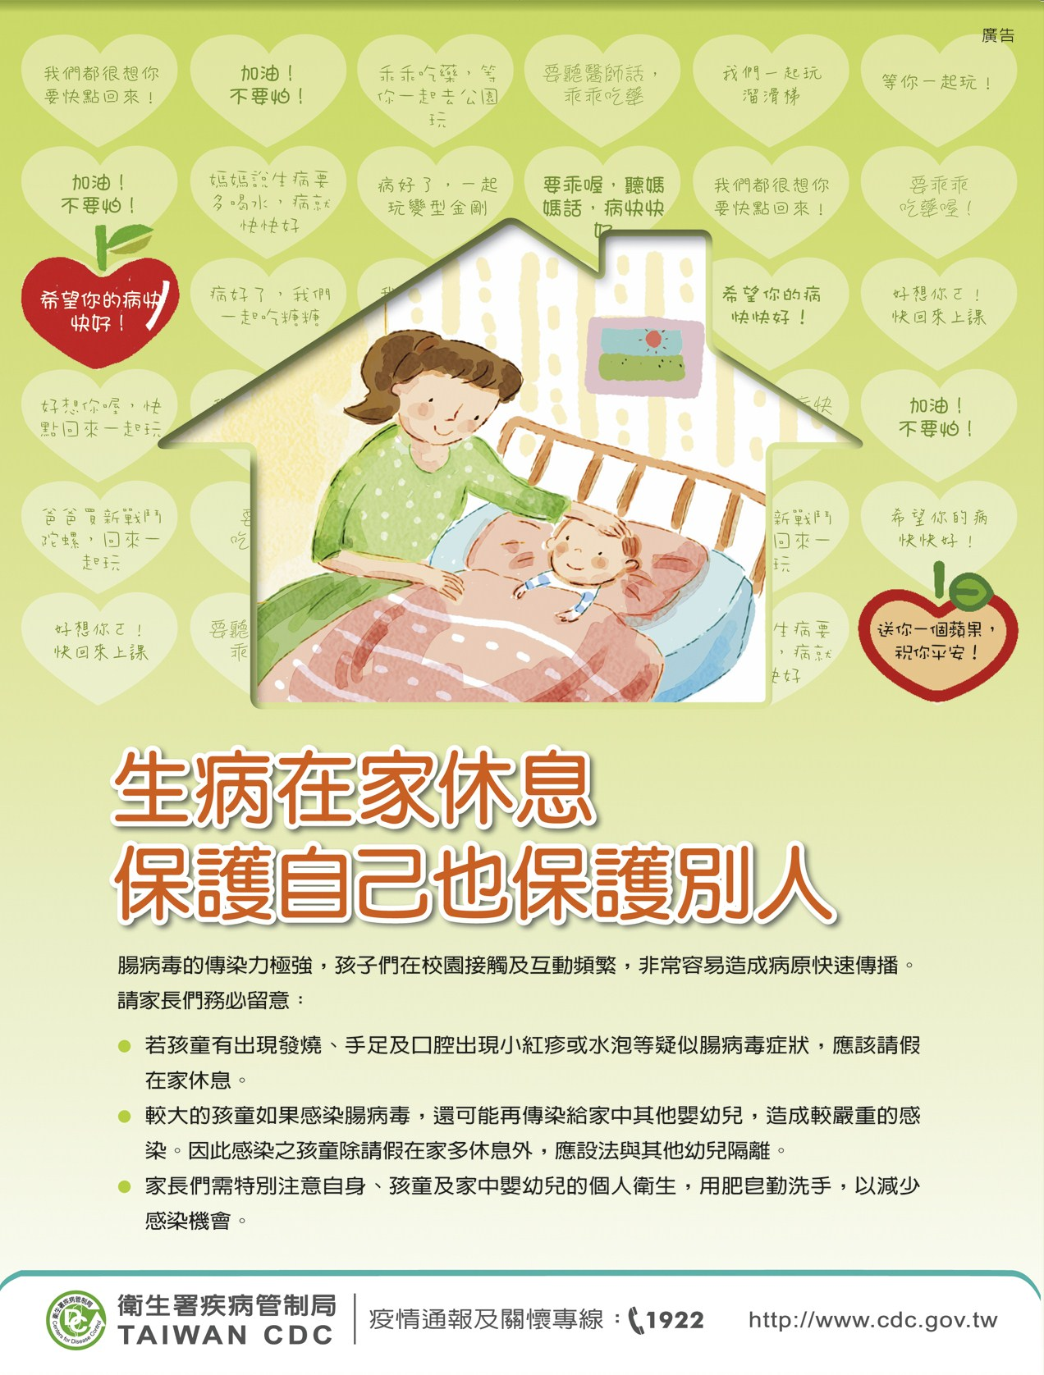

病童是否可以到校上課?
說服家長，讓生病幼童請假在家休息
病童無法請假，則載口罩上課，適度區隔
圖片來源 : 疾管署全球資訊網
Notes:
31

Slide 32
感染之幼學童宜請假多久？
建議以發病日起算，請假在家休息7天為原則，以減低傳染的機會
實際請假時間長短，可依醫師指示彈性調整
Notes:
32

Slide 33
教托育機構因應腸病毒疫情
之停課目的
為什麼要停課?
  防止腸病毒感染併發重症聚集事件發生
停課標準訂定的考量點
  質— 病毒的毒性
  量— 疾病流行的程度
Notes:
33

Slide 34
教托育機構因應腸病毒疫情之停課建議
適用於幼兒園、托嬰中心等學前教托育機構
前提
當年度發生腸病毒71型流行疫情；
當年度無腸病毒71型流行疫情，而機構所在的鄉鎮市區，有腸病毒71型檢驗陽性個案或年齡在3個月以上的腸病毒感染併發重症個案
當機構內發生腸病毒感染併發重症通報個案，且個案檢出腸病毒D68型時，該個案就讀之班級應停課7天
停課條件
條件與天數
同一班級在7天內有2名（含2名）以上幼童經醫師診斷為腸病毒感染(手足口病或疱疹性咽峽炎)時，該班級停課7天
727原則
108年5月修訂
資料來源 :腸病毒防治工作指引/教托育人員腸病毒防治手冊
Notes:
34
108年5月修訂

Slide 35
地方政府決定停課機制
停課決定考量點
  質 + 量+ 相關社會成本
停課決策機制
  衛生單位 + 相關機關（社會局/處、教育局/處）
停課時間
  原則上建議停課7天
Notes:
35

Slide 36
疫情監視及防治
Notes:
36

Slide 37
多元監視系統
腸病毒感染併發重症個案通報與研判
國內重症疫情趨勢分析
監測腸病毒輕症疫情趨勢
收集特定疾病之門診、住院與急診就醫人次
法定傳染病監視通報系統
健保
資料庫/RODS
實驗室
病毒監測系統
學校傳染病監視通報系統/停課系統
疑似腸病毒重症個案檢體及定點主動監測檢體檢驗
監測病毒流行型別
自88年3月起建立，目前共8家合約實驗室
監測校園常見傳染病流行趨勢，以即時採取防疫措施
收集及彙整教托育機構停課資料
Notes:
37

Slide 38

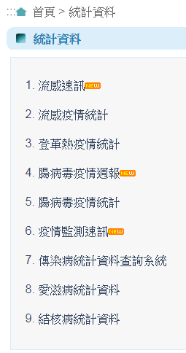
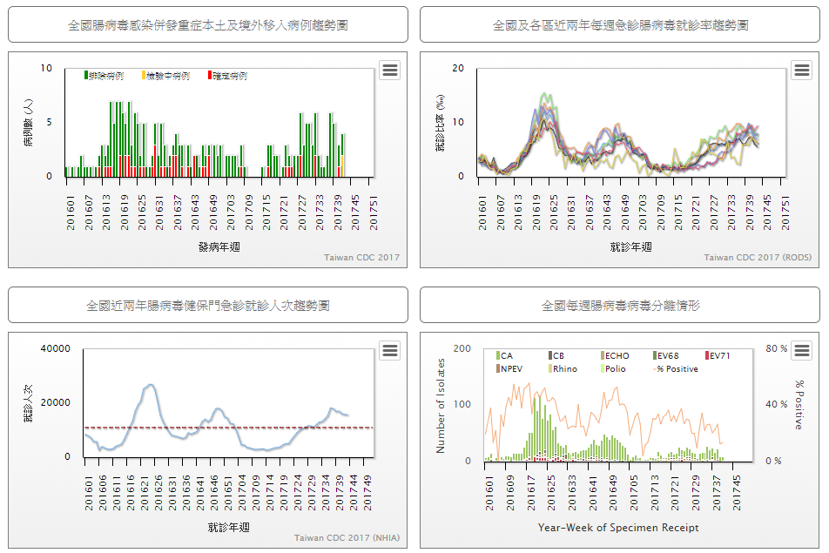
疫情資訊透明
最新資料，請參閱疾管署全球資訊網
Notes:
38

Slide 39
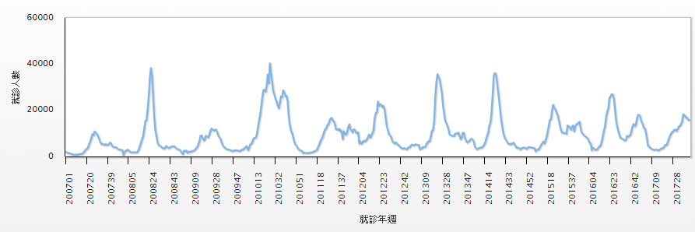
歷年腸病毒流行趨勢圖
以健保門、急診腸病毒就診人數分析
流行閾值
就診人次
最新資料，請參閱疾管署全球資訊網-傳染病統計資料查詢系統
Notes:
39

Slide 40
法定傳染病監視通報系統
監測腸病毒感染併發重症疫情
傳染病防治法規定：
  第三類法定傳染病，須於診斷後一週內通報
採檢檢體：咽喉拭子、肛門拭子、血清
依據臨床條件與實驗室檢驗資料進行個案研判
Notes:
40

Slide 41
通報定義
出現典型的手足口病或疱疹性咽峽炎，同時有肌抽躍（myoclonic jerks）之症狀或併發腦炎、急性肢體麻痺症候群、急性肝炎、心肌炎、急性心肌病變、心肺衰竭等嚴重病例
無手足口病或疱疹性咽峽炎，但出現呼吸道感染症狀，伴有腦幹腦炎或急性無力脊髓炎，懷疑為腸病毒感染導致者
出生三個月內嬰兒，出現心肌炎、肝炎、腦炎、血小板下降、多發性器官衰竭等敗血症徵候，並排除細菌等其他常見病原感染者
Notes:
41

Slide 42
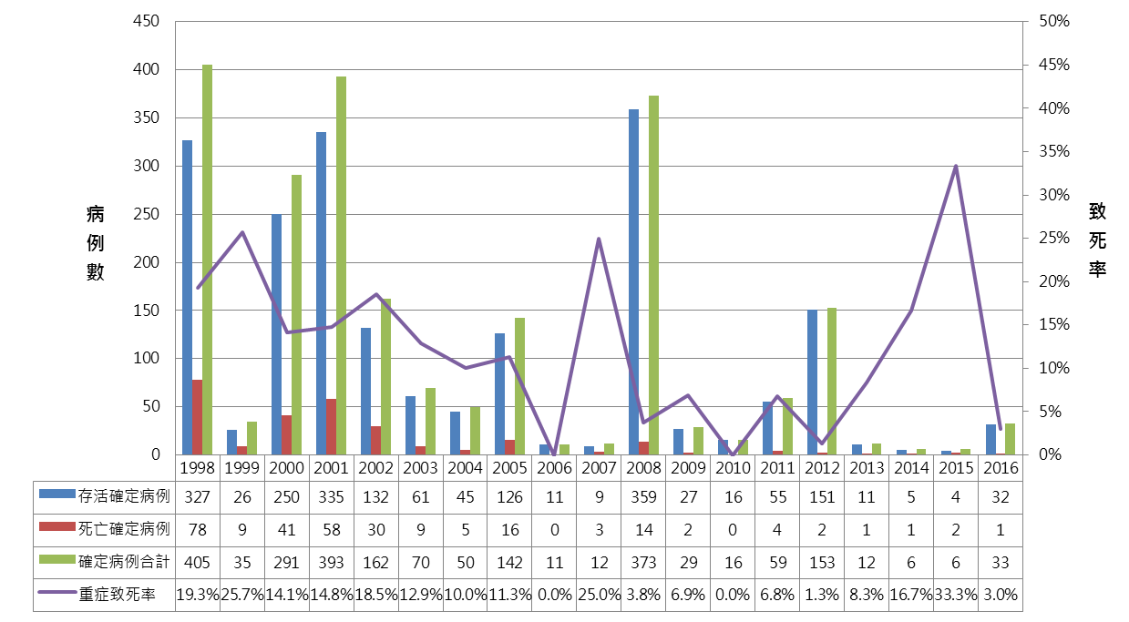
歷年腸病毒感染併發重症疫情
本圖不定期更新，如需最新重症病例數，請參閱疾管署全球資訊網傳染病統計資料查詢系統
Notes:
42

Slide 43
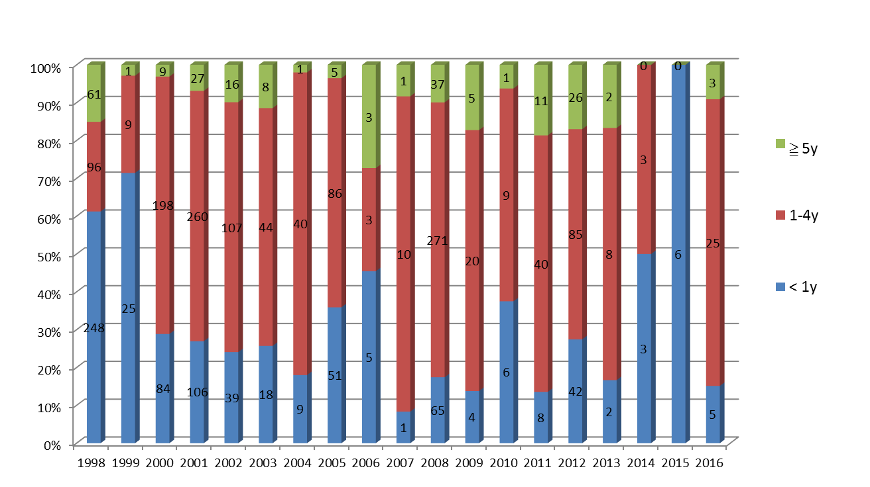
歷年腸病毒感染併發重症病例
年齡分布
發病年
重症主要集中於小於5歲的嬰幼兒
資料來源：傳染病監視通報系統，本圖不定期更新
Notes:
43

Slide 44
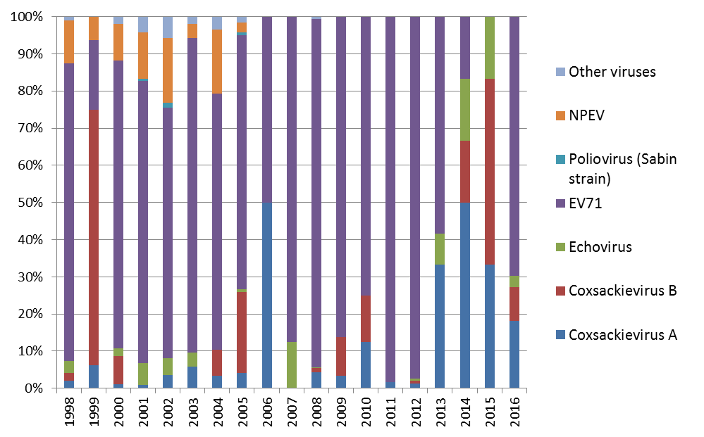
歷年腸病毒感染併發重症病例
檢出病原之病毒型別分布
發病年份
導致重症主要病毒型別為腸病毒71型
資料來源：傳染病監視通報系統，本圖不定期更新
Notes:
44

Slide 45
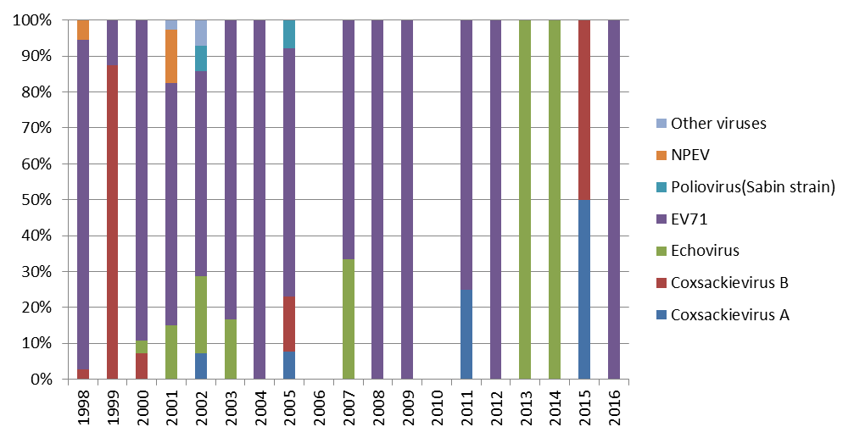
歷年腸病毒感染併發重症死亡病例
檢出病原之病毒型別分布
本年度無死亡病例
本年度無死亡病例
發病年份
導致重症死亡之主要病毒型別為腸病毒71型
資料來源：傳染病監視通報系統，本圖不定期更新
Notes:
45

Slide 46
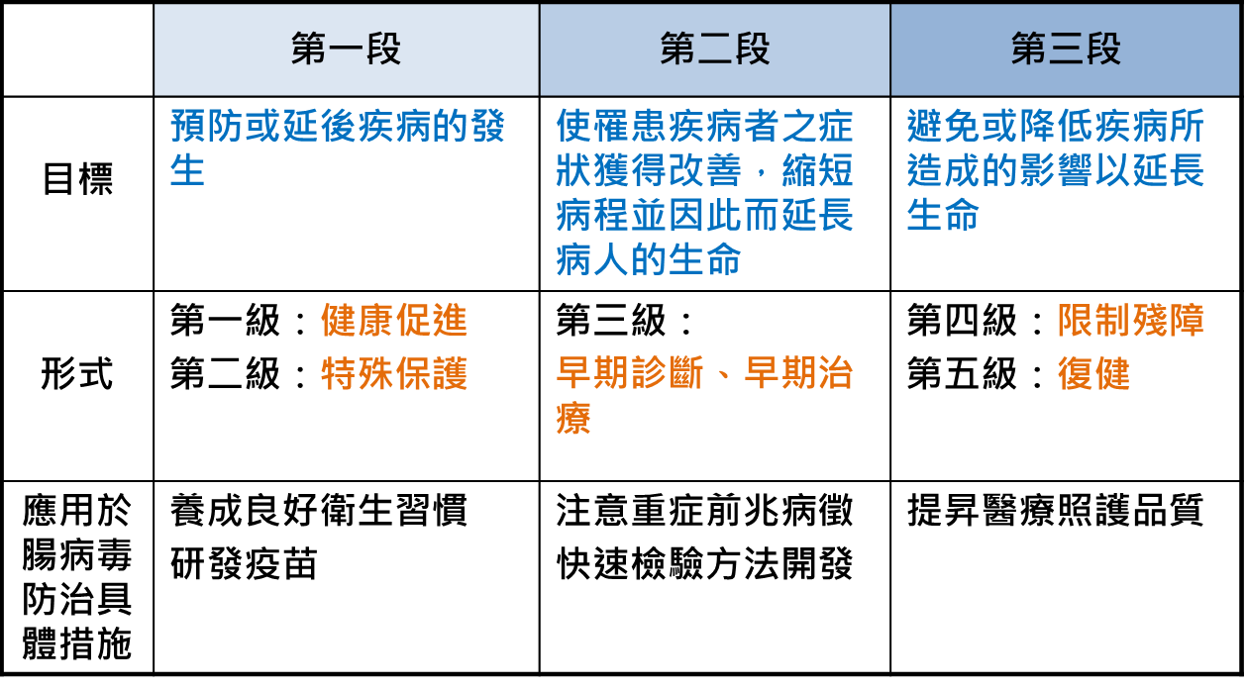
三段五級防治策略
Notes:
46

Slide 47
三段五級防治策略
➢第一段預防 ➢第二段預防 ➢第三段預防
第一級－健康促進
  運用多元管道，提供正確衛教資訊
    養成個人良好衛生習慣
    大人及小孩都要正確洗手
  培訓在地化衛教種籽人員
  訂定腸病毒防治相關指引
  適時發布新聞稿，提醒民眾注意防範
第二級－特殊保護
  研發腸病毒71型疫苗
Notes:
47

Slide 48
三段五級防治策略
➢第一段預防 ➢第二段預防 ➢第三段預防
第三級－早期診斷 早期治療
  積極宣導腸病毒感染併發重症前兆病徵
  進行腸病毒感染併發重症前兆指標研究
  建立「區域性病毒檢驗標準實驗室」
  腸病毒快速檢驗之診斷方法開發
Notes:
48

Slide 49
三段五級防治策略
➢第一段預防 ➢第二段預防 ➢第三段預防
第四級－限制殘障
第五級－復建
  維持醫療諮詢管道運作
  建立並更新腸病毒責任醫院名單，加強轉診效率
  訂定相關處置建議，提供臨床醫師診治參考
  辦理醫師專業教育訓練，加強國內醫師專業能力，提昇醫療照護品質
Notes:
49

Slide 50
防治業務分工
Notes:
50
接下來進行本課程的第三部分 防治業務分工

Slide 51
相關權責機關
衛生單位
  中央主管機關：衛生福利部
  地方主管機關：地方政府
其他單位
  教育單位：教育部、地方政府教育局(處)
  社政單位：衛福部社家署、地方政府社會局(處)
Notes:
51

Slide 52
衛生局執行事項
掌握轄內疫情，規劃合宜之防治策略
疑似重症個案病歷收集、疫調、採檢及確定個案之後遺症追蹤
疑似腸病毒感染群聚事件通報、疫調及採檢
辦理腸病毒防治衛教宣導工作及活動
辦理專業人員防治訓練及講習
教托育機構洗手設備、防治及衛教查核輔導
視需要辦理兒童常出入公共場所之衛生督核
掌握轄區教托育機構停復課相關事宜
培訓在地化衛教種籽人員
掌握責任醫院名單，確保醫院間橫向聯繫暢通
Notes:
52

Slide 53
醫護人員執行事項
加強腸病毒相關衛教
  注意重症前兆病徵
  注意預防新生兒腸病毒
通報疑似腸病毒感染併發重症病患
採取病患檢體及提供病歷
適當醫療照護，必要時轉診
院內感染管制
Notes:
53

Slide 54
教托育機構的責任
提供工作人員、幼(學)童與家長正確之腸病毒知識
加強宣導「生病不上課」觀念
提供充足且適當之洗手環境
注意環境衛生，保持教室清潔與通風
限制收容幼(學)童人數，維持寬敞空間
提供充足且必要的清潔工具與清潔劑
共用之玩具、遊樂設施要經常保持清潔及消毒
時時注意幼(學)童健康與請假情況
通報疫情及配合查核及採取各項防護措施
Notes:
54

Slide 55
獲得腸病毒資訊管道
衛生福利部疾病管制署全球資訊網
  網址 - http://www.cdc.gov.tw/
  首頁＞傳染病與防疫專題＞傳染病介紹＞第三類法定傳染病＞腸病毒感染併發重症（疾病資訊）
免付費防疫專線1922 (0800-001922)
Notes:
55

